Slide 1
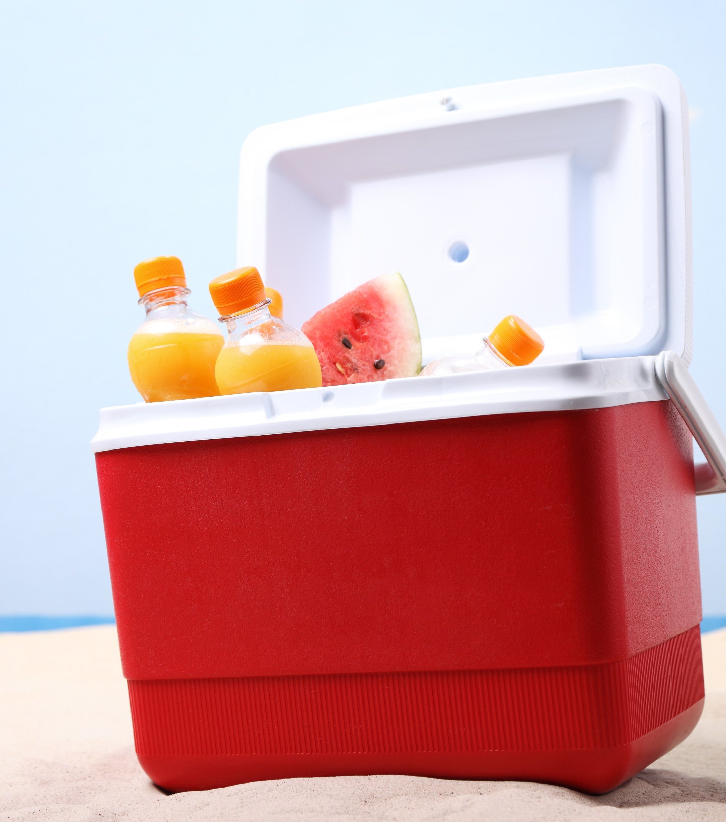
SEMAINE 2 – MERCREDI
CAMP VIRTUEL EN MATHÉMATIQUES
UNE GLACIÈRE EFFICACE

Slide 2

COOP DU MATIN
Longueur=10 m
Largeur= 50 dm
Hauteur = 200 cm
Longueur=80 dm
Largeur= 250 cm
Hauteur = 20 dm
Longueur=400 cm
Largeur= 2 m
Hauteur = 20 dm
Mathis doit faire la livraison du matériel suivant :
220 boîtes (30cmx30 cm x60cm) : Tentes
340 boîtes (28cmx36cmx42cm): Sac de couchage
200 boîtes (78cmx25cmx28cm) : Matelas de sol
Quel camion devrait-il utiliser?

Slide 3

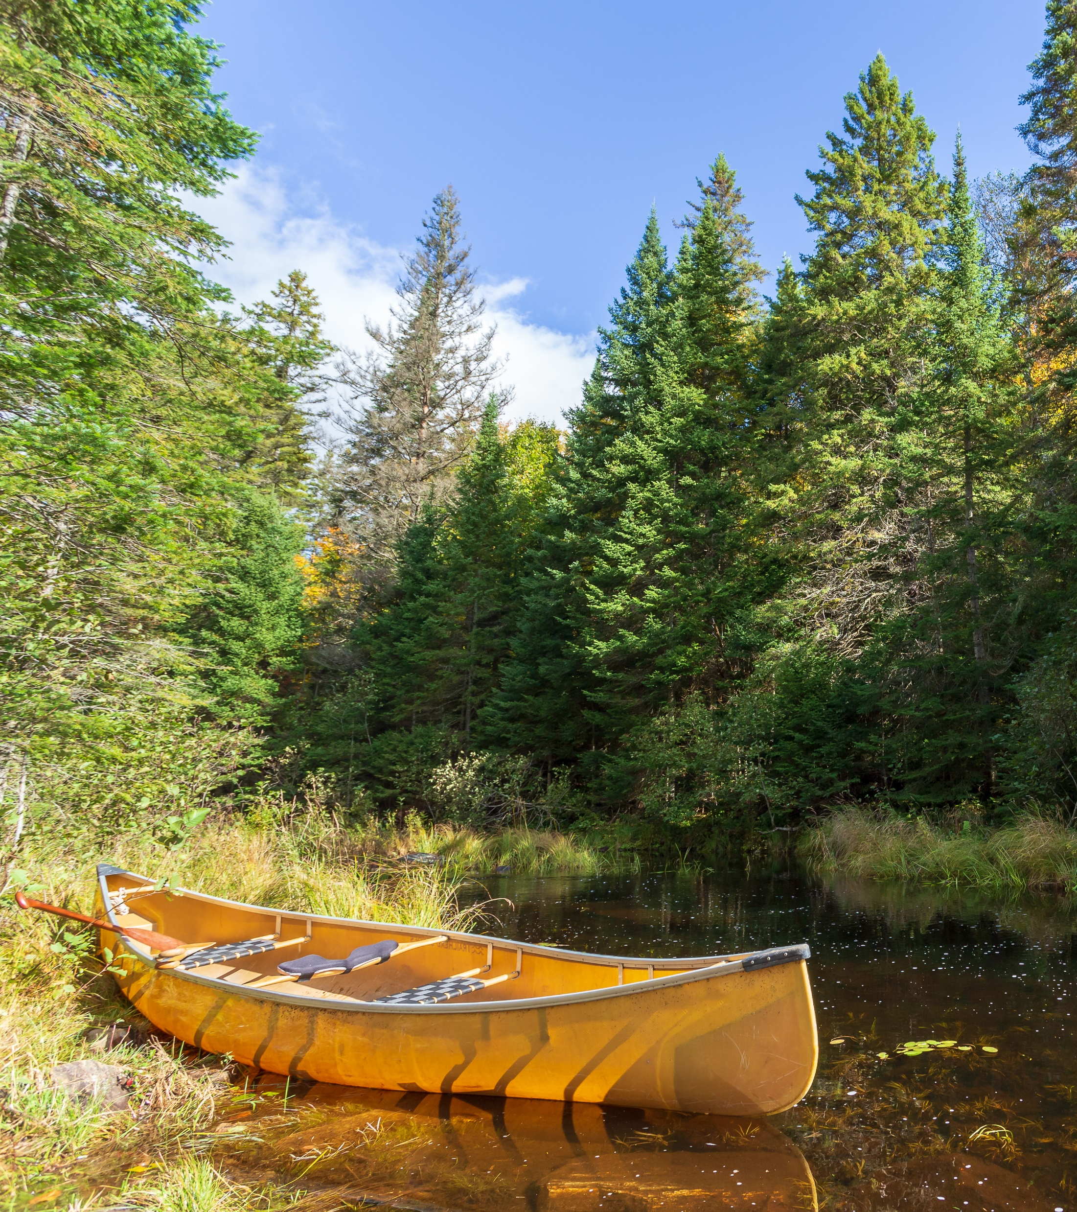
DÉFI : Comment conserver les aliments frais lors d’une expédition?
C’est l’été. Tu pars en canot-camping avec tes amis. Puisque l’expédition va durer quelques jours, tu dois trouver une solution pour préserver ta nourriture pendant toute cette période de temps. Pour conserver tes aliments sans qu’ils ne se gâtent, quelle solution vas-tu choisir?

Slide 4
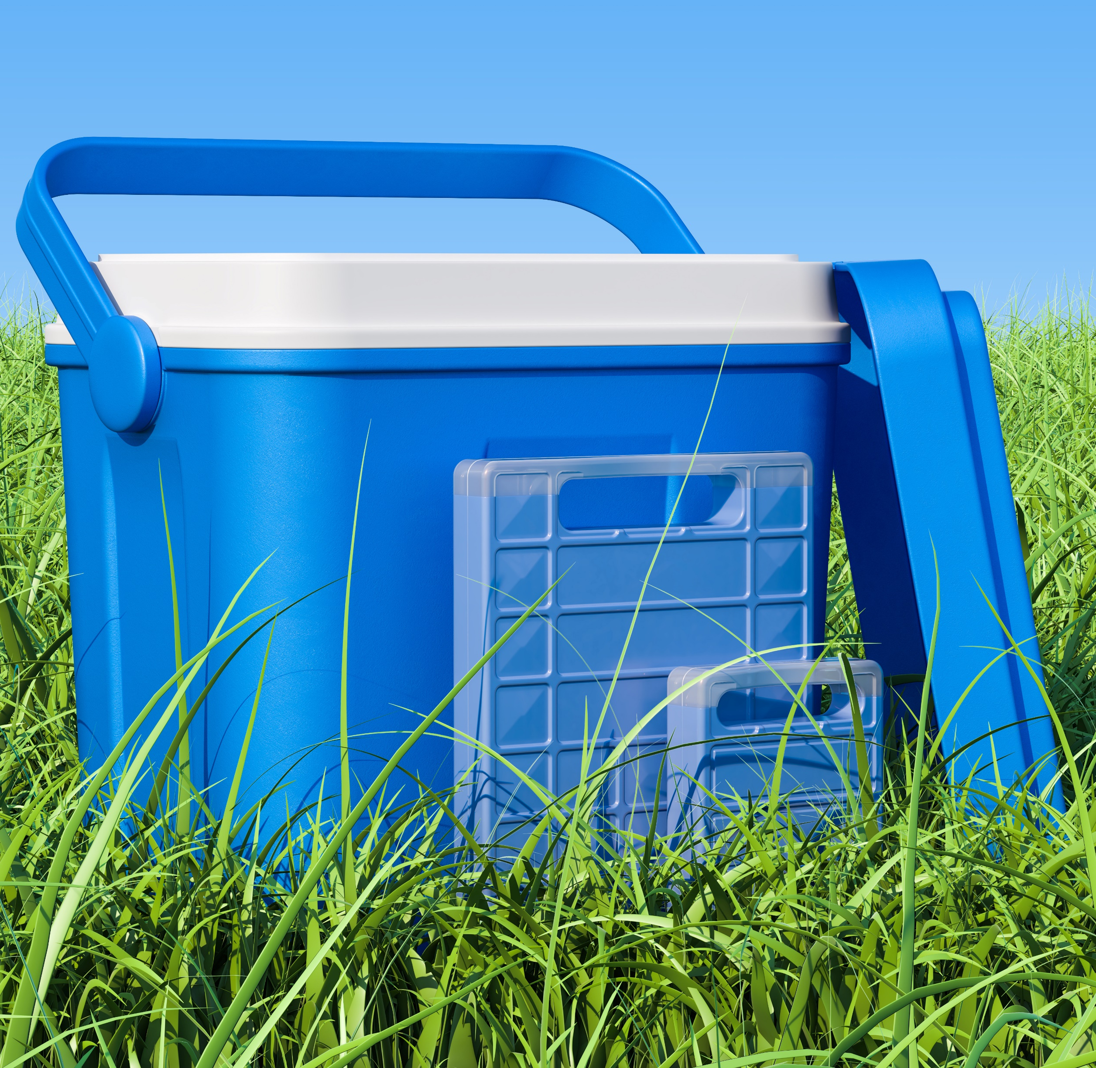
Remue-méninges sur la conservation des aliments
Quelles sont tes hypothèses?

Slide 5
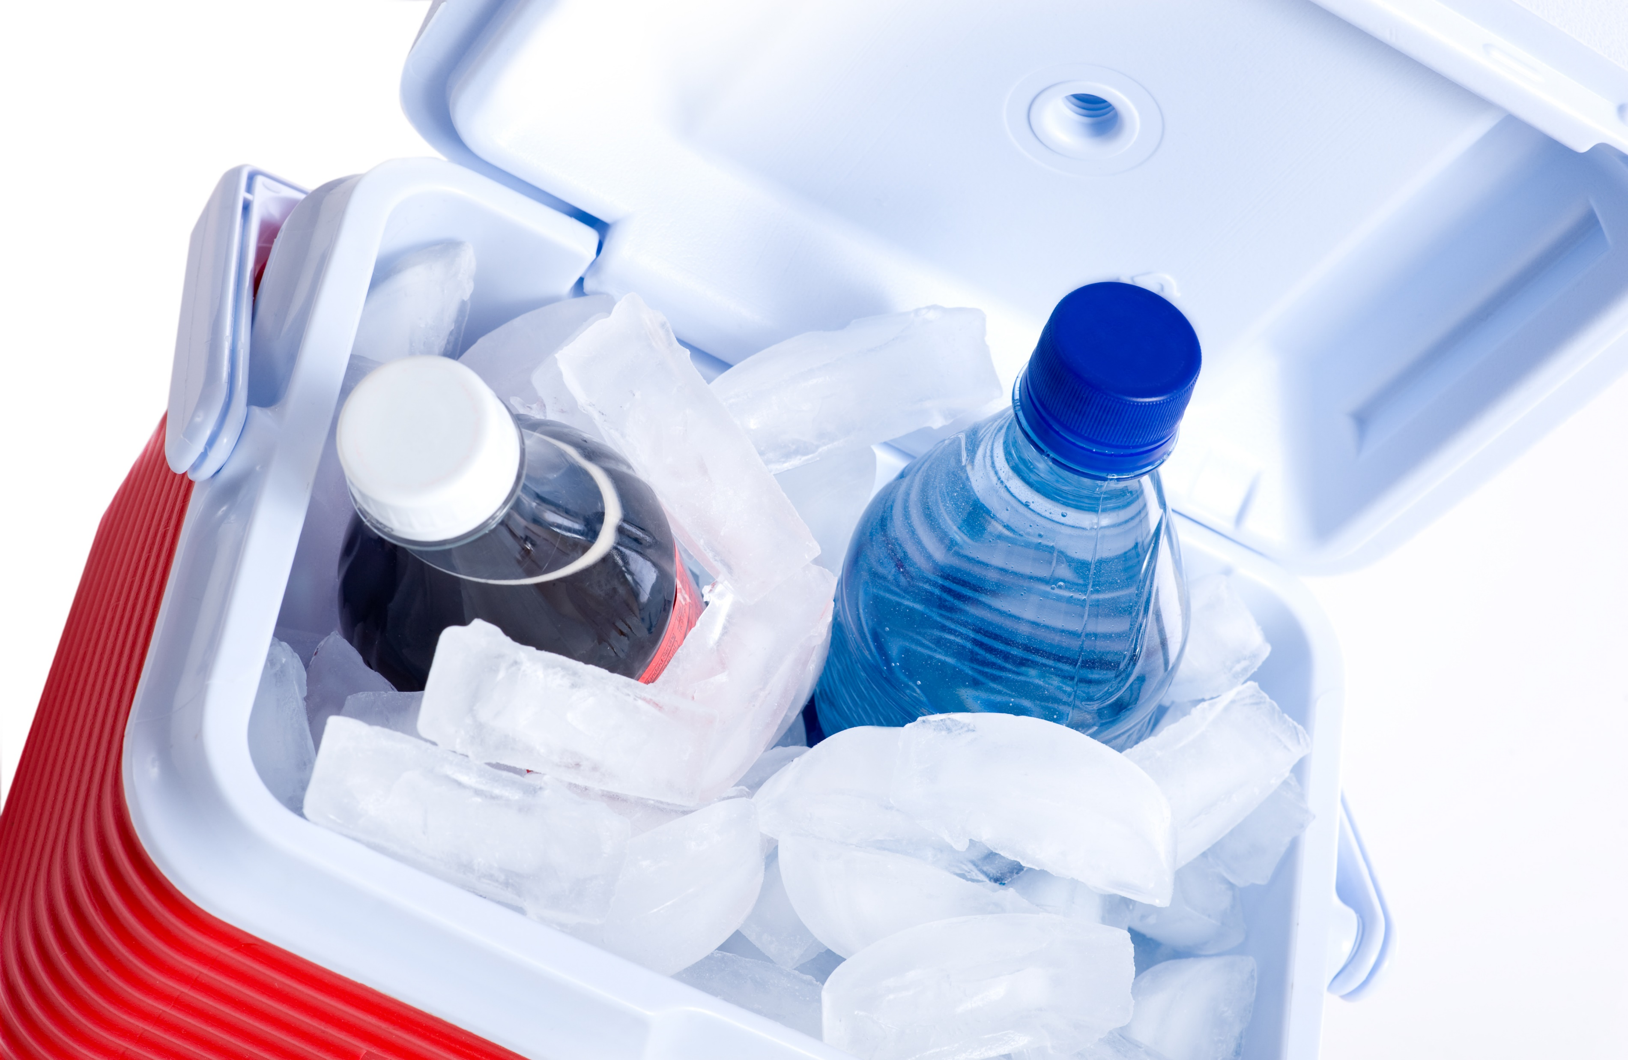
UN PEU D’HISTOIRE
Richard C. Laramy, habitant de Joliet, Illinois, fait breveter l’invention de la glacière portable, le 22 décembre 1953.
Il utilise une boîte qu’il rend isotherme et la remplit de glaçons. Au début, il s’agit de conserver les boissons au froid. L’Ice Chest (le coffre à glace), comme il l’appelle, va ensuite servir à garder à température basse n’importe quel aliment. Le concept va évoluer, et même s’électrifier. Mais de par son usage, la forme en bloc de l’objet, elle, va rester.

Slide 6

Fabriquer une glacière bien isolée avec un couvercle qui te sera utile pour tes expéditions de camping. Tu y placeras un glaçon. Celui-ci devra fondre moins rapidement qu’un glaçon placé à l’extérieur de la glacière.

Slide 7
DIRECTIVES
Construis un ou plusieurs prototypes bien isolés avec un couvercle. À toi de déterminer la taille de ta glacière. Attention! Tu devras indiquer son volume.
Utilise des objets qui se trouvent chez toi pour construire ta glacière (ex.: carton, papier journal, tissu, ruban adhésif, bois, etc.). Fouille dans le recyclage!
Calcule le temps que prend un glaçon à fondre à l’extérieur de la glacière. Une fois qu’il a disparu complètement, ouvre ta glacière pour comparer la grosseur du glaçon que tu y avais déposé.
Prépare une petite vidéo (1 min.30 sec. maximum) dans laquelle tu…
- expliqueras comment tu as procédé pour construire ta glacière.
-nous partageras tes commentaires sur son efficacité.

